Slide 1
Istituto Magistrale Camillo Finocchiaro Aprile
Via Cilea n.56 – 90144 Palermo
Tel 091.343509

Slide 2
L’Istituto offre due indirizzi
Liceo delle Scienze Umane
Liceo delle Scienze Umane con opzione economico-sociale
entrambe di cinque anni, finalizzate all’acquisizione di competenze relative a:
- processi formativi ed educativi
- problematiche relazionali
- metodologie comunicative
- processi culturali e interculturali
- fenomeni economico - giuridico-sociali.

Slide 3
L’Istituto offre due indirizzi
Il Liceo delle Scienze Umane
Affronta studi di carattere umanistico approfondendo le Scienze Umane e garantendo, insieme ad una preparazione liceale, una specificità incentrata in studi antropologici, psicologici e pedagogici.
Il liceo delle Scienze Umane con opzione economico-sociale
Nella cornice di un curricolo liceale garantisce l'acquisizione di competenze legate all'ambito socio economico e giuridico, offrendo in una prospettiva internazionale, la conoscenza di una seconda lingua straniera.

Slide 4
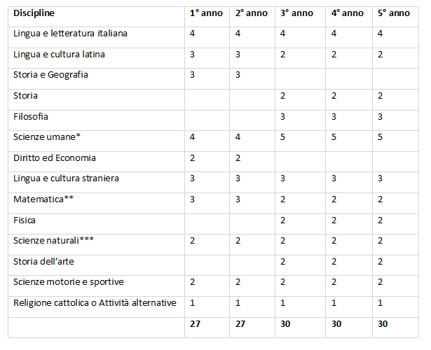
Liceo delle Scienze Umane

Slide 5
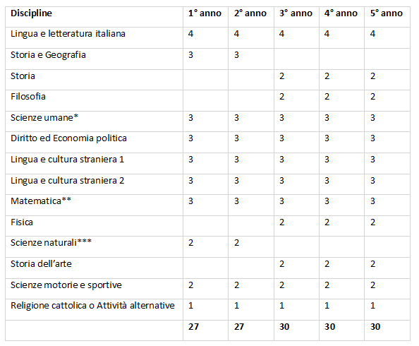
Liceo delle Scienze Umane con opzione economico-sociale

Slide 6
Attivita’ Extra curricolari
Ambito Scientifico
Ed. alla Salute
Ascolto- C.I.C. - Consultorio
Made in Italy - FAI
Solidarietà – Inclusione (Telethon, AIL, etc.)
Informazione –Prevenzione (neoplasie, talassemia,etc.)
Conferenze con esperti esterni, docenti universitari e primari ( Identità di genere, Laboratori motivazionali, droghe, alcool, ludopatie, etc.)

Slide 7
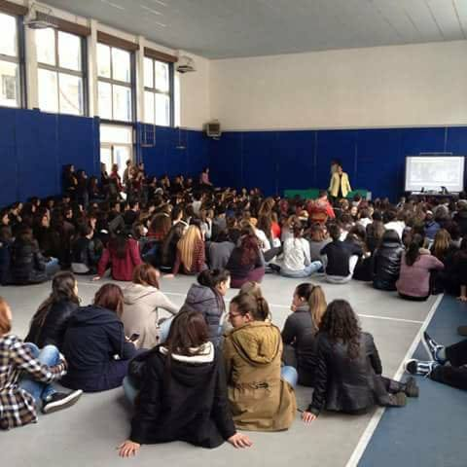
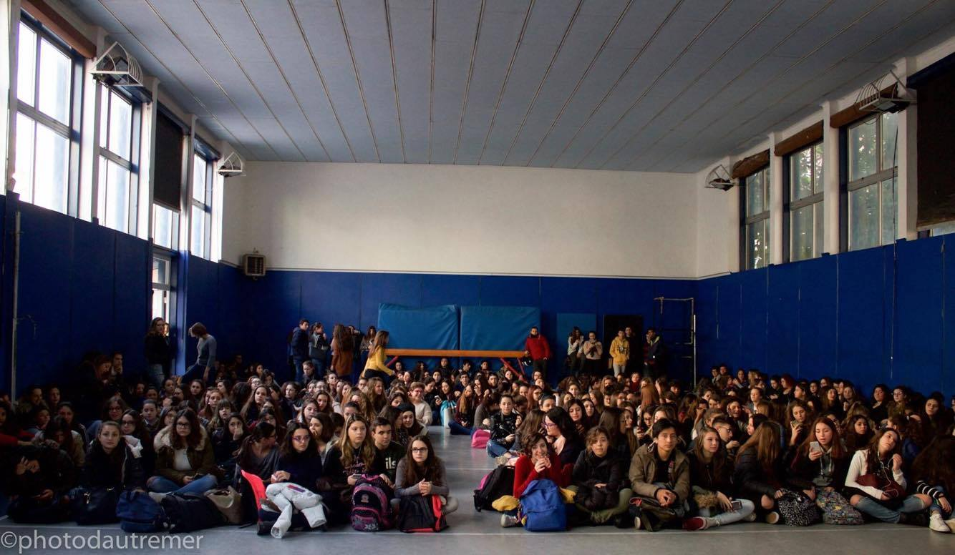
Attivita’ Extra curricolari
Ambito Linguistico-Letterario
B1
Corso di Tedesco
Premio letterario Mondello
Libriamoci (MIUR)
Settimana degli studi danteschi
Teatro Massimo
Cinema
Conferenze con esperti esterni, storici ,letterati, magistrati, etc. (Dacia Maraini, S.Formica, Petix, Feltri, Di Matteo, Zoccola, etc.)

Slide 8
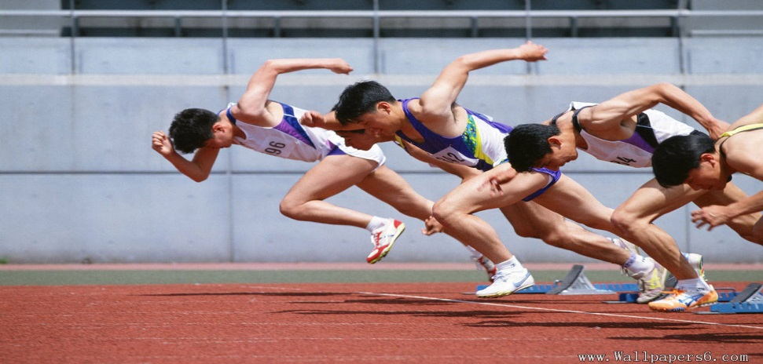
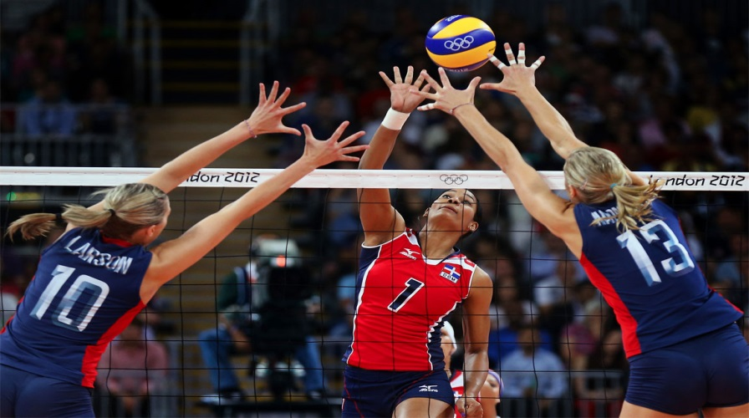
ATTIVITA’ SPORTIVE
Pallavolo
Corsa
Atletica leggera
Palla Tamburello
Corsa Campestre

Slide 9
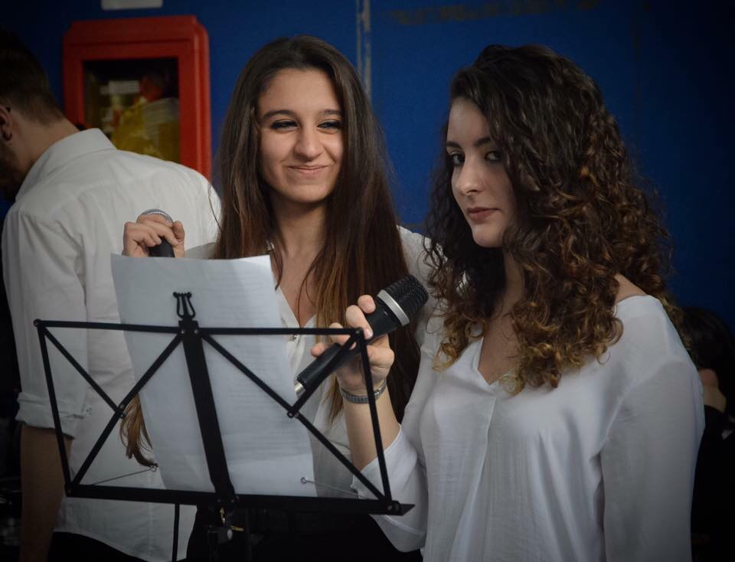
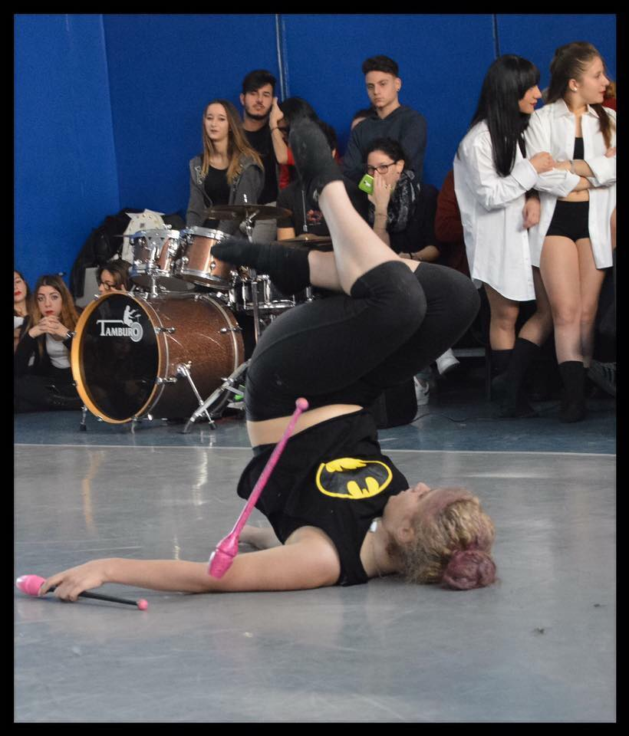
SETTIMANA DELLO STUDENTE TANTISSIME ATTIVITA’
TEATRALI
CINEFORUM
CINEFILOSOFIA
CONFERENZE
DIDATTICA PER CLASSI PARALLELE
LABORATORI : MUSICALI – FOTOGRAFICI – LETTERALI - ETC.
SPETTACOLO FINALE
BAND D’ISTITUTO
NOTTE BIANCA

Slide 10
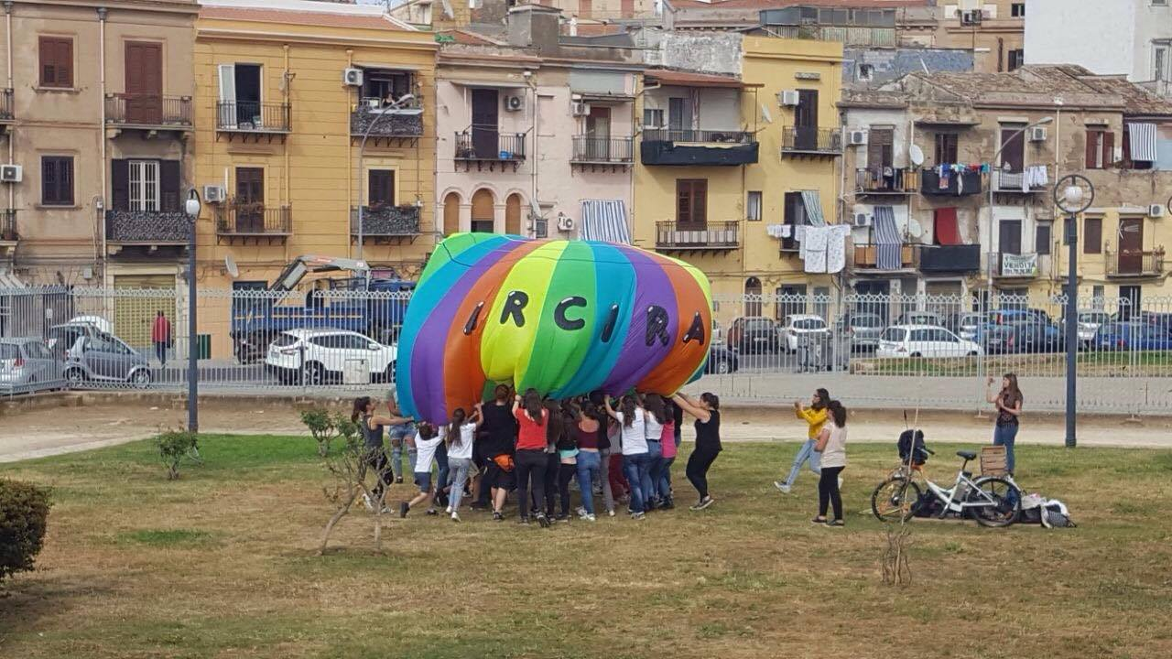
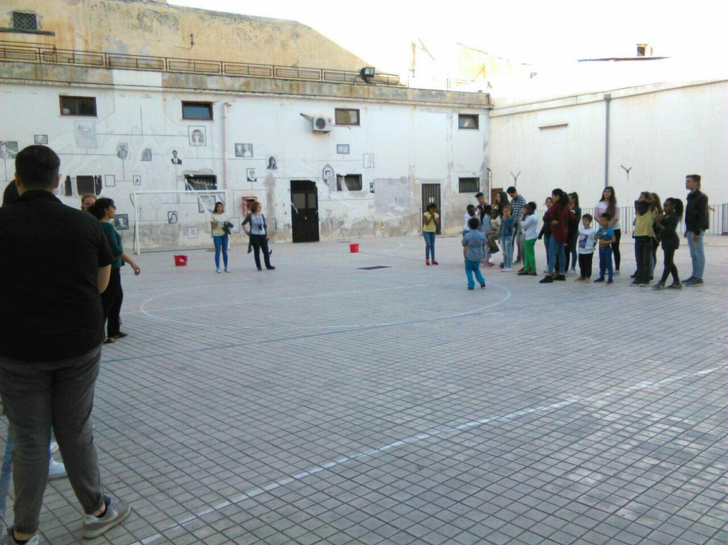
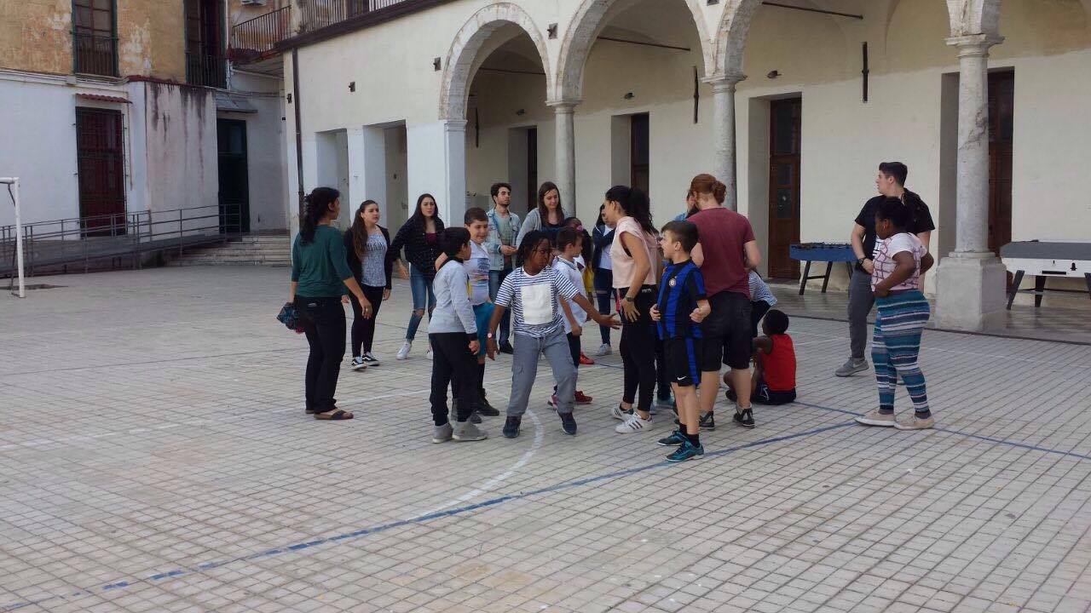
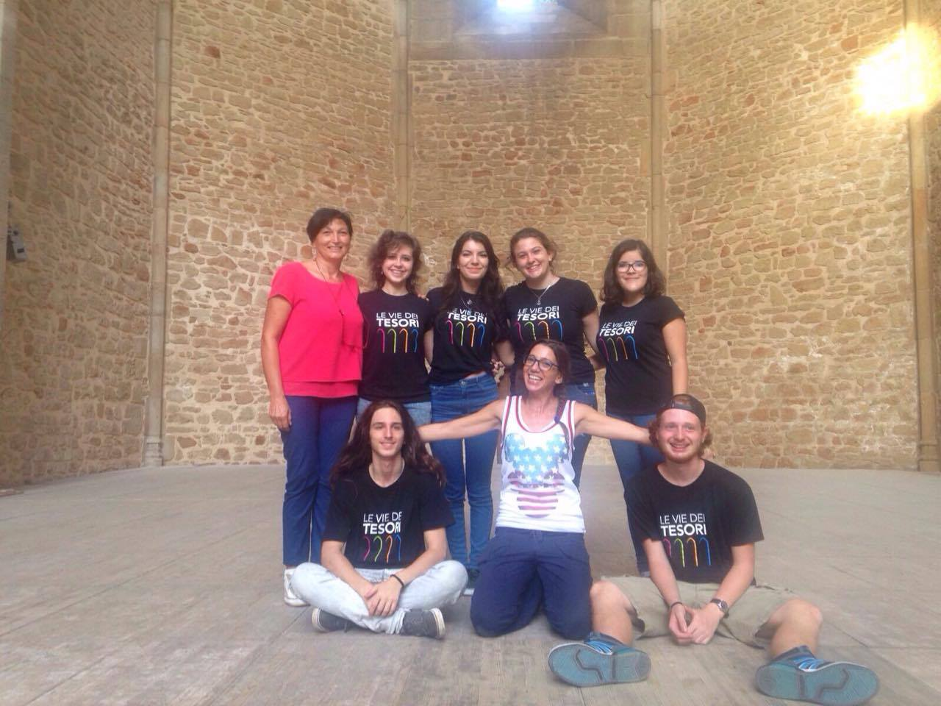
ALTERNANZA SCUOLA-LAVORO

Slide 12
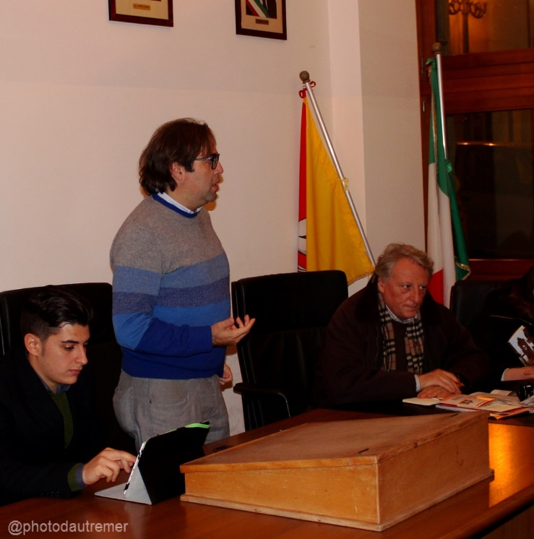
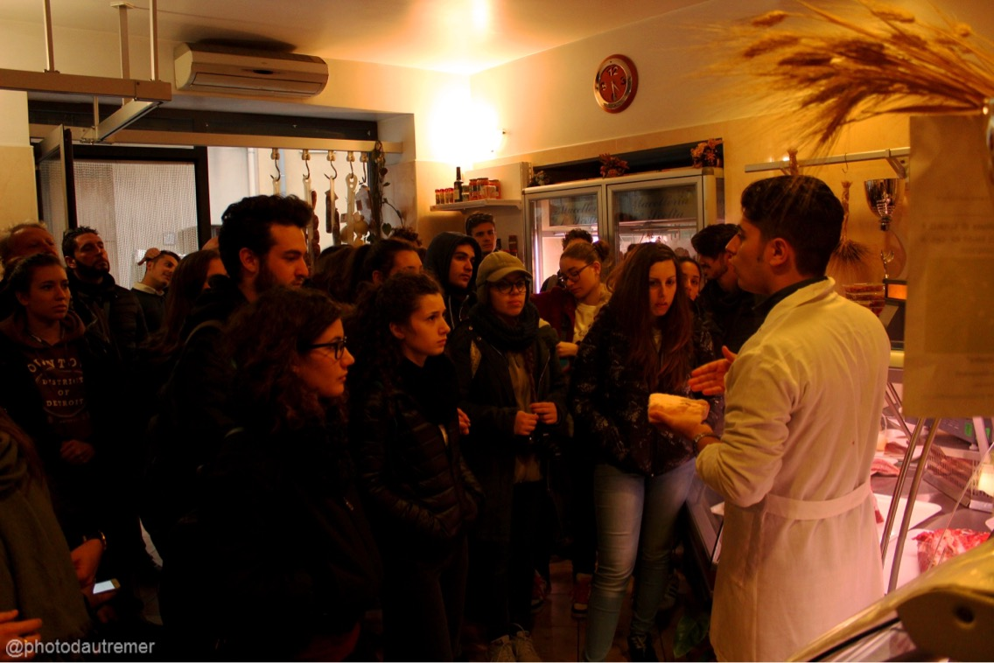
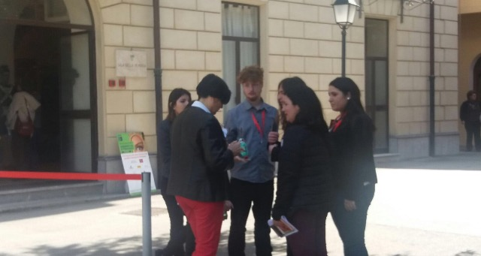
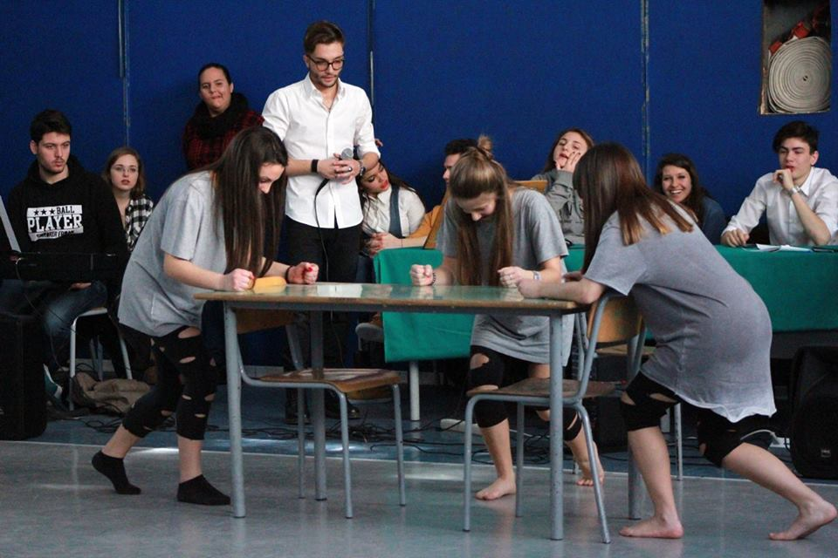

Slide 13
